Slide 1
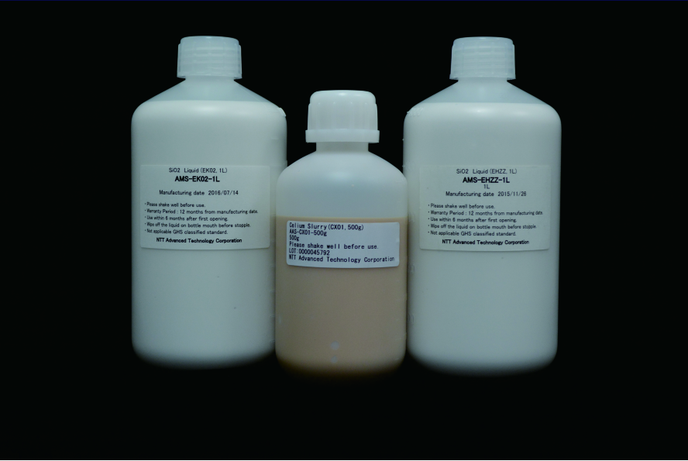
MPO IEC研磨工艺(PC)
时间：2016年12月

Slide 2
12F PC研磨工序
■研磨对象
・ MT插芯： UC Conec、Sanwa、Hakusan、Fitel（PPS、12F MM）
・ 光纤：康宁、长飞（OM3\OM4）
■研磨夹具
・ MT/PC夹具（独立加压型） ： ATP3000-AZ0003 （锁紧扭力：15cN.m ）
■研磨条件
◎除胶研磨之前请用粗磨砂纸去除冗长光纤。
工序名 | 研磨胶垫 | 研磨片 | 研磨液 | 研磨时间 | 转速 ［rpm］ | 研磨平台移动速度 | 研磨平台移动距离
 |  |  |  | ［秒］
除胶 | ATP3000-GF14 | AAS-GC16A-R140-12 | 纯水 | 15→15 根据胶量调整 | 55→270 | 5秒/往返 | 75mm
平面成型 | ATP3000-GF20 | AAS-GC03A-R140-12 | 纯水 | 30 | 270
突纤 | ATP3000-GF20 | AAS-RFZZA-140-140 | AMS-EK02-1L （5ml） | 90 根据纤高调整 | 270
抛光 | ATP3000-GF20 | AAS-RFZZA-140-140 | TSYMYOO （5ml） | 120 | 250
◎研磨时间： 270秒
注意事項
①整个研磨过程中，请不要把插芯从研磨夹具上取下，以免影响研磨形状。
②除胶试磨工序，不要锁紧夹具，利用夹具自重进行研磨。
③除胶试磨工序请根据胶包厚度调整除胶时间。
④工序间清洁用流水清洗后，再用超音波清洗仪清洗，最后用气枪把余液完全去除。

Slide 3
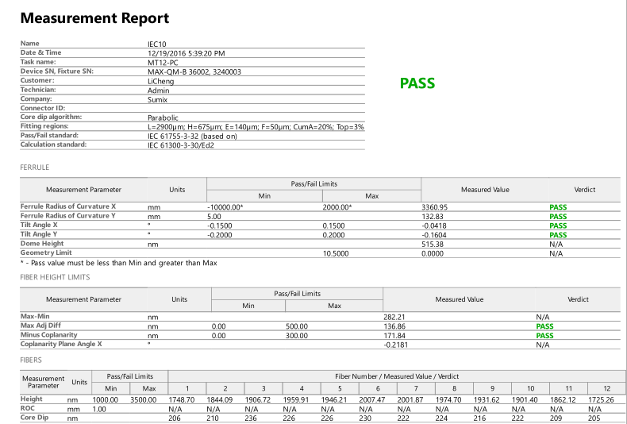

Slide 4
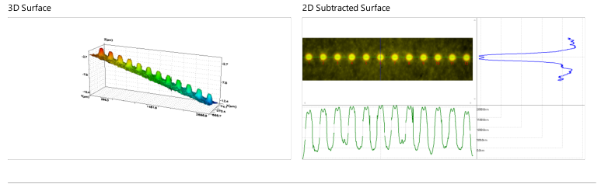
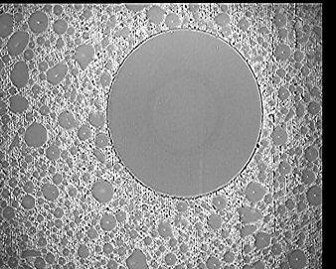
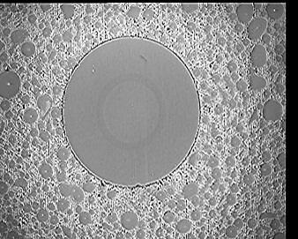
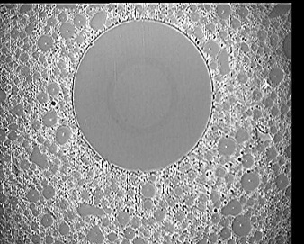
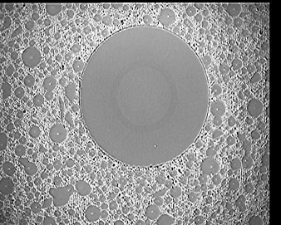
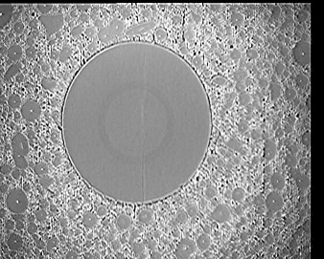
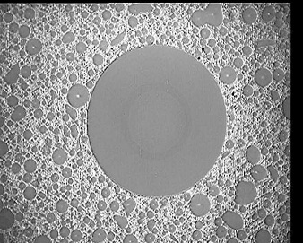
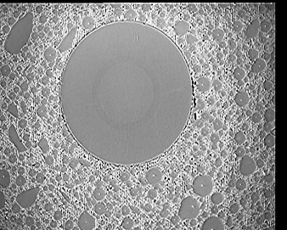
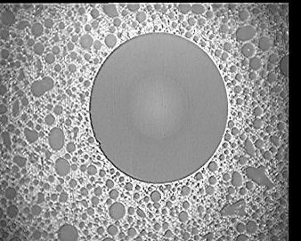
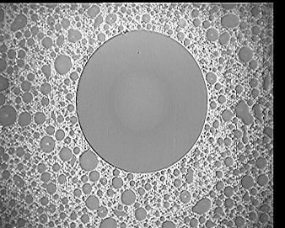
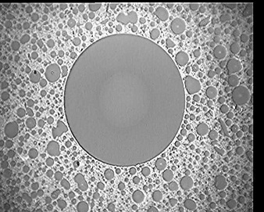
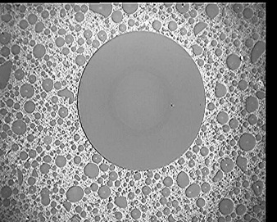
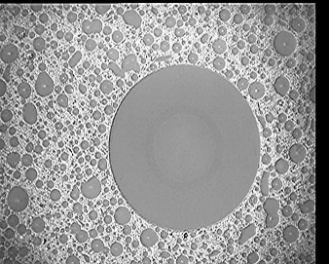
1F
2F
3F
4F
5F
6F
7F
8F
9F
10F
11F
12F

